Slide 1
TRANSISTOR BIPOLAR
MODELO PARA BAJA SEÑAL O MODELO DE ALTERNA
CONCEPTO
CUADRIPOLO
ECUACIONES CUADRIPOLO
PARAMETROS HIBRIDOS
CIRCUITO EQUIVALENTE ENTRADA
CIRCUITO EQUIVALENTE SALIDA
CIRCUITO EQUIVALENTE COMPLETO
DETERMINACION DE PARAMETROS HIBRIDOS GRAFICAMENTE
EJEMPLO

Slide 2
Necesidad de modelado
Hasta ahora analizamos el transistor únicamente con corriente continua, un comportamiento “estático” del mismo.
El transistor en este estado sin señales que varíen en el tiempo no tiene utilidad alguna.
Por este motivo es necesario obtener un circuito equivalente del transistor para señales que varíen (señales alternas).
Para lo cual vamos a obtener un modelo que se adecue a dicha situación.

Slide 3
concepto
Un modelo es la combinación de elementos de circuito, adecuadamente seleccionados, que se aproximan mejor al comportamiento real de un dispositivo semiconductor bajo condiciones de operación específicas.
Significa: Reemplazar al símbolo del transistor por un circuito eléctrico equivalente que permita aplicar los métodos básicos de análisis de circuitos de ac (análisis de mallas, Thévenin, Norton) para determinar la respuesta del circuito.

Slide 4
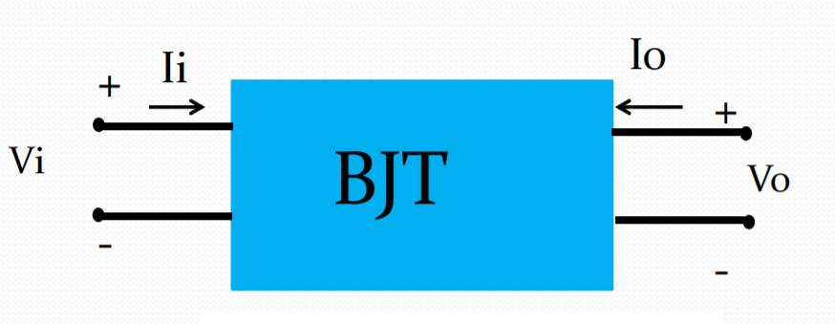
Transistor en configuración colector común
CUADRIPOLO

Slide 5
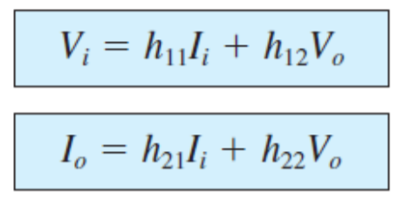
cuadripolo

Slide 6
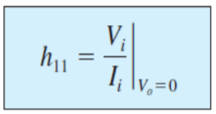
parámetros
Si cortocircuitamos la salida ósea hacemos Vo=0
Y despejamos h11.
Esta relación indica que el parámetro h11 es un parámetro de impedancia con unidades en ohms. 
Debido a que se trata del cociente del voltaje de entrada entre la corriente de entrada con las terminales de entrada en corto circuito, se le denomina parámetro de impedancia de entrada en corto circuito. 
El subíndice 11 en h11 define el hecho de que el parámetro está calculado mediante una relación entre cantidades medidas en las terminales de entrada.

Slide 7
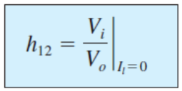
parámetros
Si abrimos el circuito haciendo I1=0
Despejamos h12.
El parámetro h12 es por tanto, la relación del cociente del voltaje de entrada al voltaje de salida con la corriente de entrada igual a cero. 
No tiene unidades debido a que es un cociente de niveles de voltaje y se le denomina parámetro de la relación de voltaje de transferencia inversa de circuito abierto. 
El subíndice 12 en h12 revela que el parámetro es una cantidad de transferencia determinada por una relación de mediciones de entrada a salida. 
El primer dígito del subíndice define la cantidad medida que aparecerá en el numerador; el segundo dígito define la fuente de la cantidad que aparecerá en el denominador. 
El término inversa se incluye porque la relación es un voltaje de entrada sobre un voltaje de salida en lugar de la relación inversa típica de interés.

Slide 8
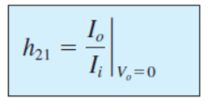
parámetros
Hacemos Vo =0 cortocircuitando la salida.
Despejamos a fin de obtener h21
La relación es una cantidad de salida sobre una cantidad de entrada.
Se utilizará el término directo en lugar de inverso como se indicó para h12.
El parámetro h21 es la relación de la corriente de salida a la corriente de entrada con las terminales de salida en circuito cerrado. 
Este parámetro, de la misma forma que h12 no tiene unidades dado que se trata del cociente de niveles de corriente.
De manera formal se designa con el término parámetro de relación de corriente de transferencia directa en corto circuito.
El subíndice 21 nuevamente indica que se trata de un parámetro de transferencia con la cantidad de salida en el numerador y la cantidad de entrada en el denominador.

Slide 9
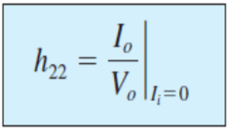
parámetros
Hacemos Ii = 0 abriendo la entrada.
Despejamos a fin de obtener h22
Debido a que éste es el cociente de la corriente de salida entre el voltaje de salida, se trata del parámetro de conductancia de salida y se mide en siemens (S).
Se le denomina parámetro de admitancia de salida de circuito abierto.
El subíndice 22 revela que se encuentra determinado por el cociente de cantidades de salida.

Slide 10
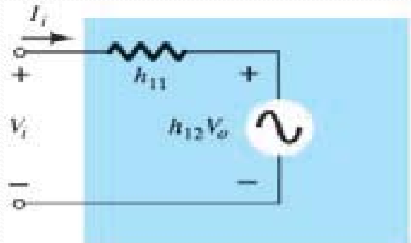
CIRCUITO EQUIVALENTE ENTRADA
Debido a que cada término de esta ecuación se encuentra en unidades de volt, es posible aplicar la ley de voltaje de Kirchhoff para encontrar un circuito que “encaje” en la ecuación.
El parámetro h11 se encuentra en unidades de ohms y se representa en la figura mediante un resistor.
La cantidad h12 es adimensional y por tanto solamente aparece como un factor multiplicador del término de “retroalimentación” en el circuito de entrada.

Slide 11
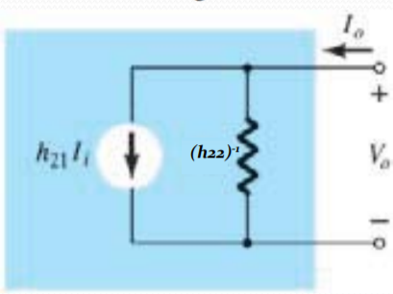
CIRCUITO EQUIVALENTE DE SALIDA
Debido a que cada término de la ecuación tiene unidades de corriente, es posible aplicar la ley de corriente de Kirchhoff “hacia atrás” para obtener el circuito de la figura
Debido a que h22 maneja unidades de admitancia, las cuales, para el modelo del transistor será la conductancia, se representa por el símbolo del resistor.
La resistencia en ohms de este resistor será igual al recíproco de la conductancia (1/h22).

Slide 12
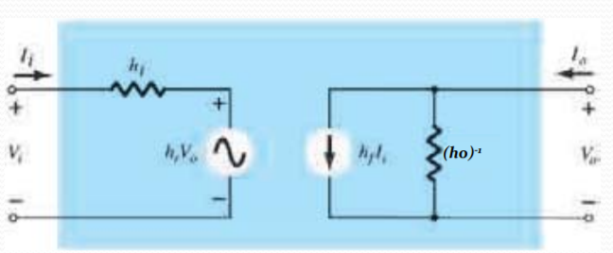
CIRCUITO EQUIVALENTE COMPLETO
El circuito equivalente de “ac” o pequeña señal completo para el dispositivo lineal básico de tres terminales se indica en la figura con un nuevo conjunto de subíndices para los parámetros‐ h.
hi
hrVo
Hf Ib
La notación de la figura es de naturaleza más práctica ya que relaciona los parámetros‐h con la relación resultante obtenida anteriormente.
La selección de las letras resulta obvia a partir de la siguiente lista:
h11 → resistencia de entrada → hi
h12 → relación de voltaje de transferencia inverso → hr
h21 → relación de corriente de transferencia directa → hf
h22 → conductancia de salida → ho

Slide 13
Parametros h (hibridos)
Los parametros híbridos (h) vistos anteriormente, tienen ese nombre, debido a que se obtienen de una mezcla de variables, resistencias, tensiones, corrientes.
Cada juego de parámetros h es característico de cada configuración del transistor, siendo diferenciados por un segundo subíndice.
Subíndice e, para configuración emisor común
Subíndice b, para configuración base común
Subíndice c, para colector común.
Asi, para la configuración EMISOR COMUN que es la que estudiamos, tendremos:
hie, hre, hfe, hoe.

Slide 14
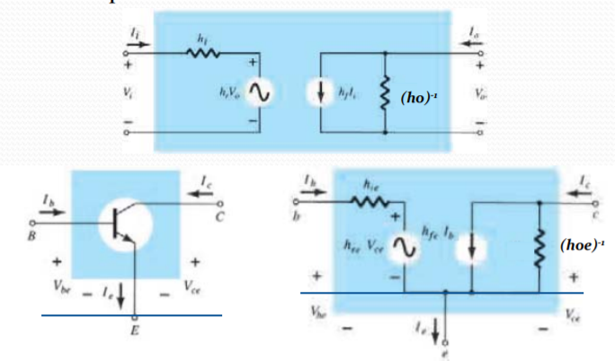
Configuración emisor común
Se establecen las siguientes equivalencias:
vi = vbe ; vo = vce
ii = ib ; Io = ic
Resultando las ecuaciones de Kirchhoff :
vbe = hie ib + hre vce
ic = hfe ib + hoe vce

Slide 15
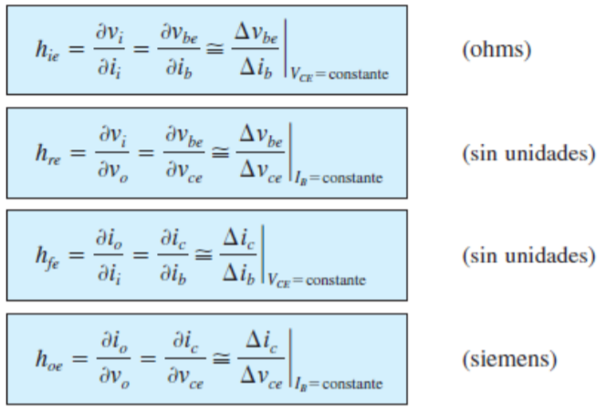
Determinación gráfica de los parámetros‐h
Mediante el empleo de derivadas parciales es posible hallar la magnitud de los parámetros‐h para el circuito equivalente del transistor a pequeña señal en la región de operación para la configuración de emisor común, mediante el uso de las siguientes ecuaciones

Slide 16
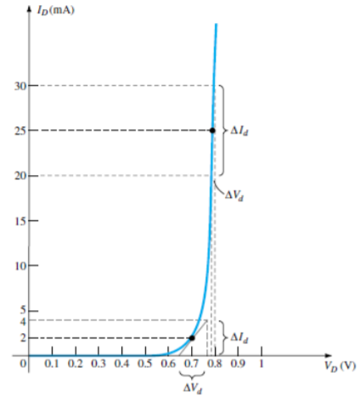
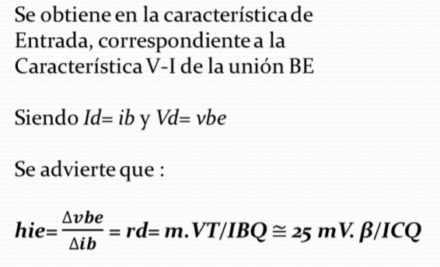
Determinación de los parámetros h para Configuración EC
Los parámetros hie y hre, se determinan a partir de las características de entrada
Los parámetros hfe y hoe, a través de las características de salida.
DETERMINACION DE hie

Slide 17
VALORES DE hie
Ej: ICQ= 10 mA
β= 100
m= 1
hie= 25mV.100/10mA= 250Ω
Considerando que m puede variar entre 1 y 2; y β puede fluctuar en una relación de 1 a 3 ( 50 y 150), entonces:
125 Ω < hie < 750 Ω
Esta medición es relativa al punto Q . Si el valor de ICQ es menor el valor de hie será mayor, puede alanzar valores del orden de algunos KΩ.

Slide 18
ejemplo

Slide 19
Determinación del parámetro hre
El parámetro hre, puede calcularse al dibujar primero una línea horizontal a través del punto Q en IB. La selección natural consiste en escoger un cambio en VCE y encontrar el cambio resultante en VBE como se muestra en la figura (Ej. Para IBQ= 15mA).

Slide 20
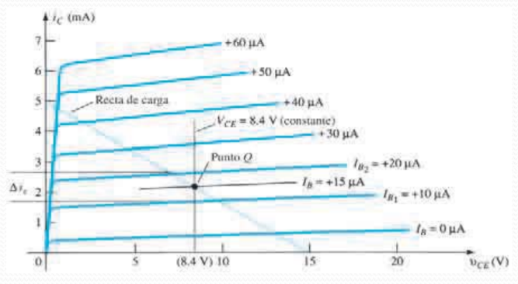
Determinación del parámetro
hfe
A partir del punto Q, se introduce un cambio en ib (desde IB1 hasta IB2 ) manteniendo VCE = constante. Las variaciones de ib, producen los cambios correspondiente en ic.

Slide 21
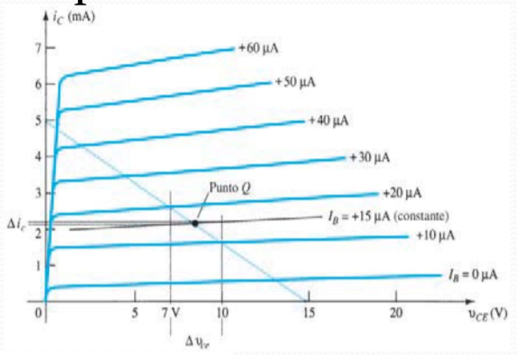
Determinación del parámetro
hoe
La determinación del parámetro hoe, se obtiene manteniendo la IBQ (IB = constante) y a través de producir un cambio en VCE se obtiene el cambio correspondiente en IC
Dado que este parámetro es del orden de 10‐6 , se desprecia de forma práctica

Slide 22
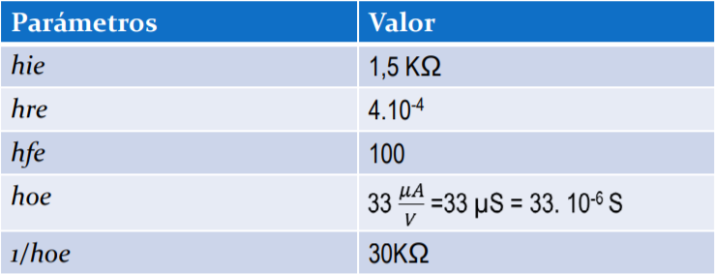
Valores de los parámetro híbridos para el transistor del ejemplo dado
Condiciones del punto
Q: IB = 15µA
VCE = 8,4 V

Slide 23
Modelo hibrido final, simplificado

Slide 24
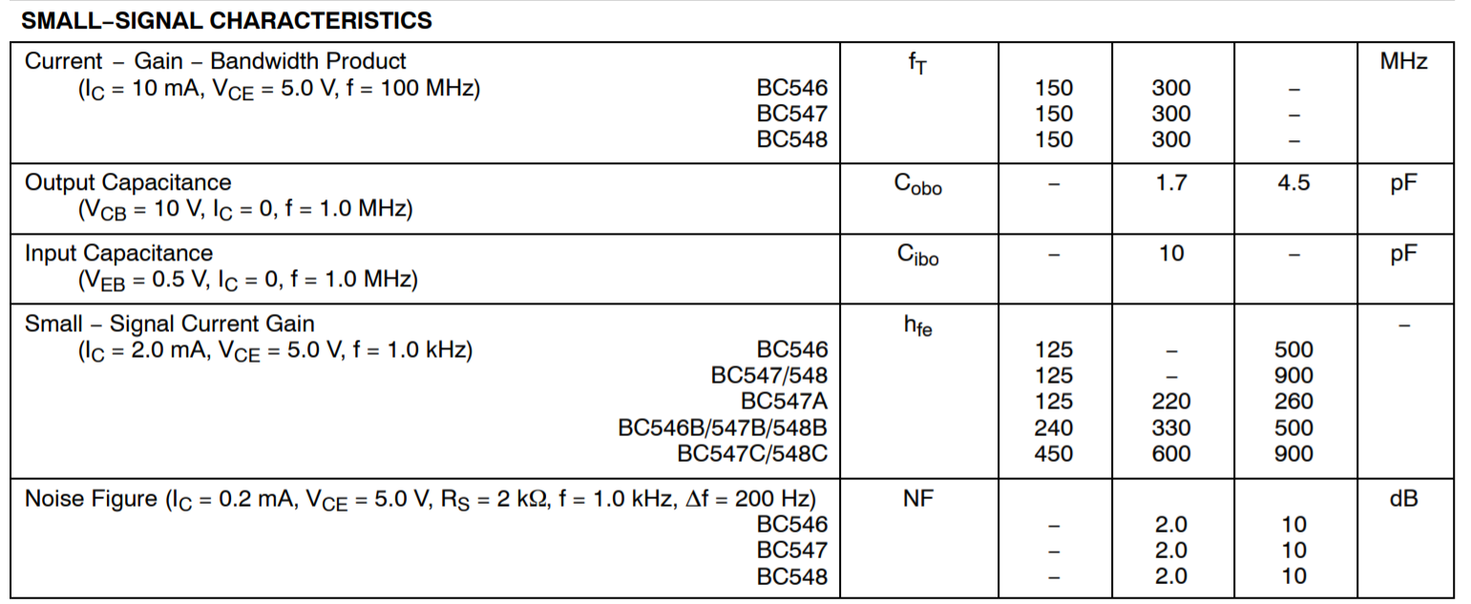
Parametros en hoja de datos

Slide 25
Ejemplo practico
Vcc
R1
Rc
Co
RL
R2
Re
Ce

Slide 26
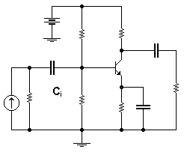
Circuito de baja señal
Vcc
R1
Rc
Co
RL
R2
Re
Ce

